Slide 1
操作マニュアル（MORITO）

Slide 2
目次
基本仕様・・・・・・・・・・・・・・・・・・・・・・3
各部品の名称と説明・・・・・・・・・・・・・・・・・4
LPWA版のみに付属する部品・・・・・・・・・・・・・4
基本構成の概略図・・・・・・・・・・・・・・・・・・5
ESP32 基板の詳細・・・・・・・・・・・・・・・・・6
雨量計外観図・・・・・・・・・・・・・・・・・・・・7
端末の準備と設置方法・・・・・・・・・・・・・・・・8
LTE版の準備・・・・・・・・・・・・・・・・・・・・ 9-12
LPWA版の準備・・・・・・・・・・・・・・・・・・・13-14
お手入れ方法・・・・・・・・・・・・・・・・・・・・15
注意事項・・・・・・・・・・・・・・・・・・・・・・16
故障かなと思ったら・・・・・・・・・・・・・・・・・17

Slide 3
基本仕様
基本仕様
項目 | 仕様 | 備考 | 質量(g)
端末基板・ケース | MORITO 専用基板 | アルミ、樹脂キャップ | 142g
通信モジュール（LPWA) | RM-92A | RFLINKモジュール | 約2g
通信モジュール（LTE) | ４GIM | タブレインモジュール | 4g
雨量計測機 | 塩ビ管ケース |  | 488g
AC/DCアダプタ | 12V 1A | 標準 | 76g
中継ケーブル |  |  | 32g
<LPWA版 専用部品>
専用アンテナ |  |  | 16g
電波受信機 | RM-92A | ゲートウェイ端末内蔵 | 568g
ポータブルバッテリー | リチウム |  | 670g
質量:
Wi-Fi版 / 1408g
LTE版 / 1412g
LPWA版 / 1994g
(受信機,ゲートウェイ端末,モバイルバッテリーは含む)

Slide 4
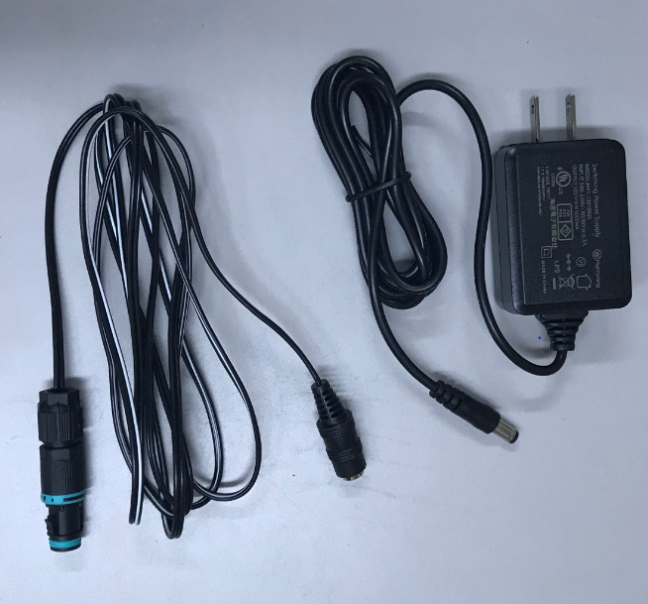
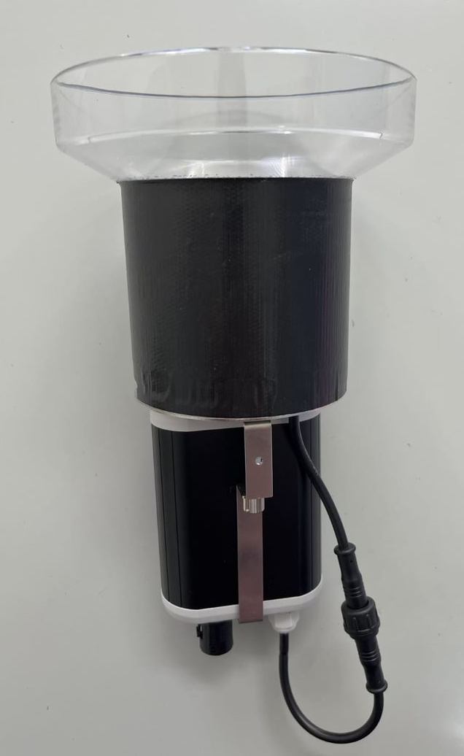
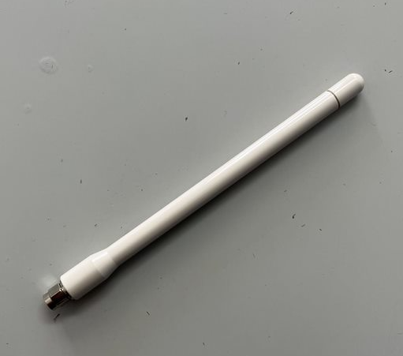
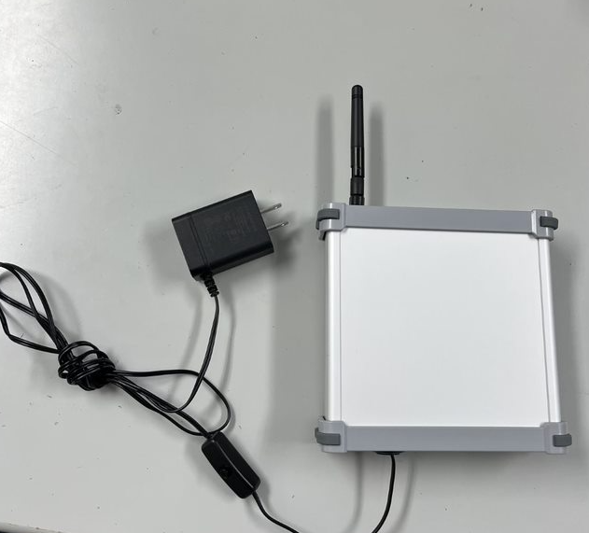
各部品の名称と説明
中継ケーブル AC/DCアダプタ
雨量計測機
雨量計測機と送信機をセットにした状態になります。
雨を受けるお皿は地面と平行になるように設置してください。
ケーブルを雨量計測機とACアダプター電源に接続してください。
※電源の差し込み部分は雨に濡れないようにしてください。
LPWA版のみに付属する部品
■受信機
雨量計測機側の発信機と
受信機で対となりデータの送受信を行います。
■ゲートウェイ
LPWA受信機で受け取ったデータをインターネット回線を利用してクラウドに送信する機械です。
※LAN環境に本機を接続してください。
LPWA用アンテナ
LPWA用受信機
ゲートウェイ内蔵
送信側のアンテナになります。付け忘れると受信機に計測データが送信できませんのでご注意ください。

Slide 5
基本構成の概略図
基本構成
雨量計測機
取付金具
MORITO
通信基盤
RM-92A
Or
4GIM
Or
Wi-Fi
AC/DCアダプタ
接続ケーブル
LPWAアンテナ （LPWA版付属部品）

Slide 6
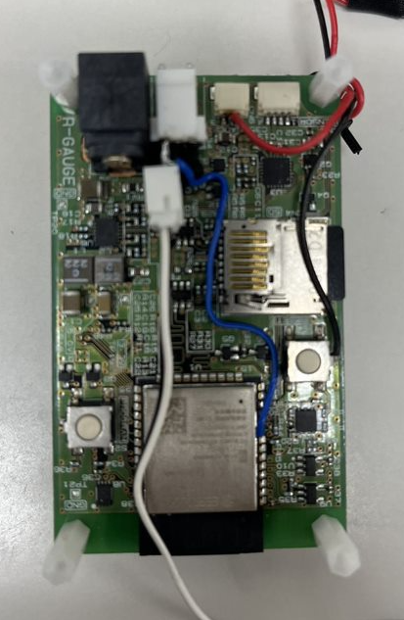
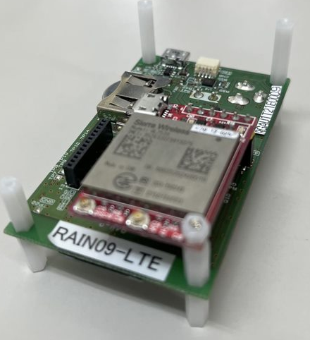
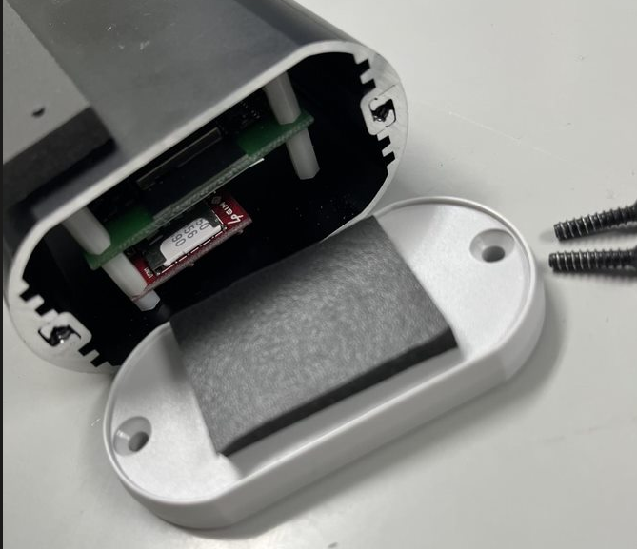
ESP32 基板の詳細
SDカードスロット
microSDカードを挿入します。
LTEモジュール
リブートボタン
nanoSIMカードを挿入するモジュールです。
右下図の矢印の向きで
SIMを挿入します。
ボタンを押すと再起動が実行され、Bluetooth接続待機状態となります。
SIM
ご利用のユーザー様が基板を触れることはございません。

Slide 7
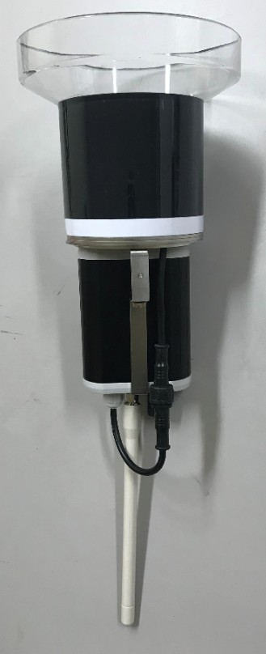
雨量計外観図
雨量計測機
雨量計板金
雨量計ケーブル
通信基板ケース
LPWA用アンテナ

Slide 8
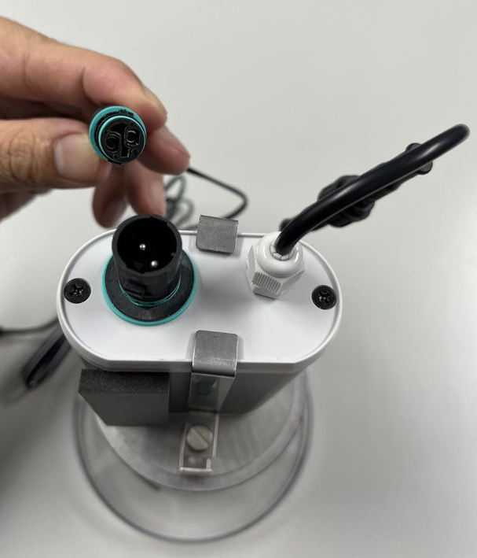
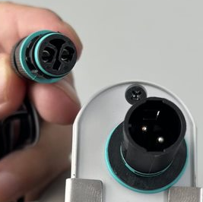
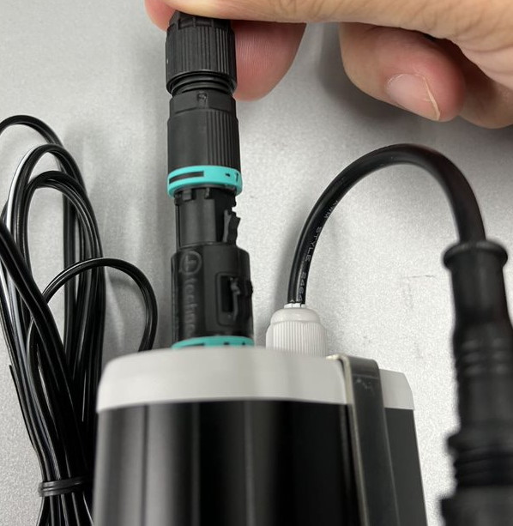
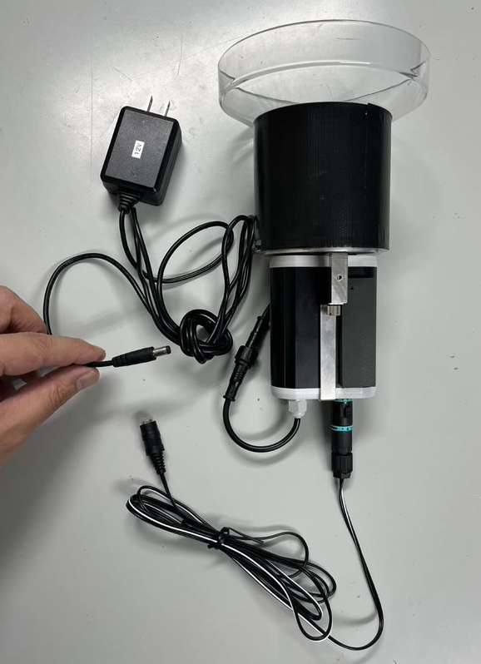
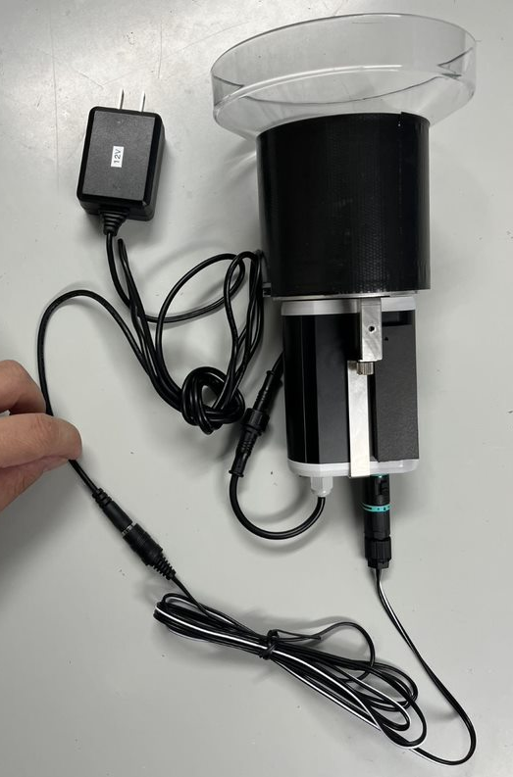
端末の準備(共通)
「Wi-Fi版」「LTE版」「LPWA版」共通の準備になります。
「LTE版」と「LPWA版」 はそれぞれの事前準備が必要になります。 事前準備終了後にこちらの作業を行ってください。
「Wi-Fi版」のお客様はこのまま進めてください。
11/10画像とテキスト差替え済み
「雨量計測機本体」と「中継ケーブル」を図のように接続してください。
コードはしっかりと挿し込んで接続してください。
接続口の突起の位置が合うように差し込めるようになっています。
雨量計との接続ケーブルの設置と、
電源ケーブルとの接続がくっついてしまってる？
別で分かるようにしてくださいな。
１、雨量計との接続
２、電源との接続 （最後に電源ケーブルをコンセントに差し込んでもらうと、MORITOが起動）
「中継ケーブル」と「AC/DCアダプタ」を接続してください。
雨量計測機のACアダプタをコンセントに差し込んで電源をONにします。
電源をONにすると、雨量計測機は自動的に2分間Bluetooth接続待機状態になります。

Slide 9
LTE版の準備 - 1
1.データSIMを用意する
LTE版はSIMの挿入が必要となります。
SIM（ドコモ回線）をご用意ください。
SIMは「nanoサイズ」でご用意ください。(12.3mm×8.8mm)
DOCOMO回線のデータSIM例
・DOCOMO契約 データのみSIM
・iijmio
・BIGLOBE
・OCN mobile
・HIS Mobile
など
必要通信容量
１GB以上 / 月 のデータSIMをお手元にご用意ください。
※データSIMの利用料はお客様のご負担となります。
※容量は 1GB/月間 はかかりません。

Slide 10
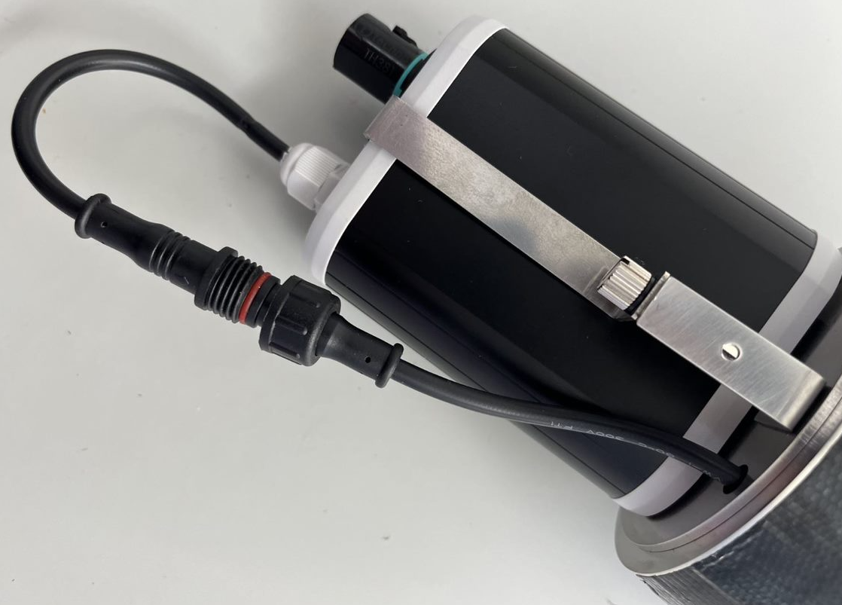
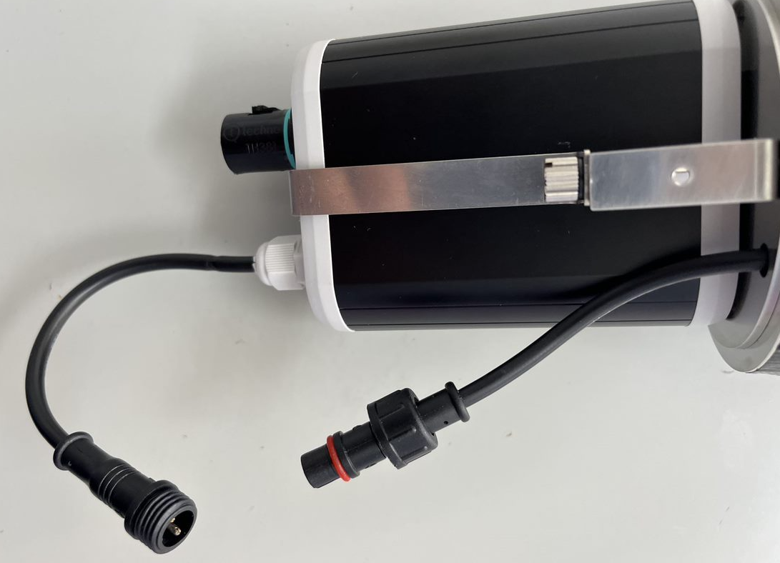
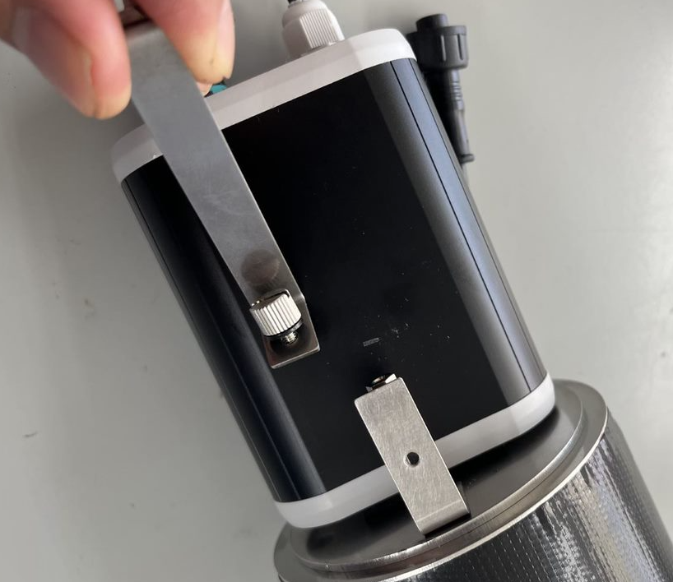
LTE版の準備 -2
2.データSIMの挿入
注意!!!
必ず電源が入っていない状態で作業してください。
以下の手順で契約した ナノサイズのデータSIMを挿入してください。
①雨量計と端末を接続するケーブルを外す。
赤枠のキャップ部分を回して緩め、下図のようにケーブルを抜いて分離させ てください。
※接続しなおす際はしっかりとキャップを締めなおして固定してください。
①
②取付金具を外す
ケースを固定している金具の両側の丸ネジを取り外し、固定板金も外して ください。
金具を外す際は、雨量計測機本体をしっかり持って取り外してください。
外したネジや金具はなくさないようにご注意ください。
②
反対側も同様の手順で取付金具を外してください。

Slide 11
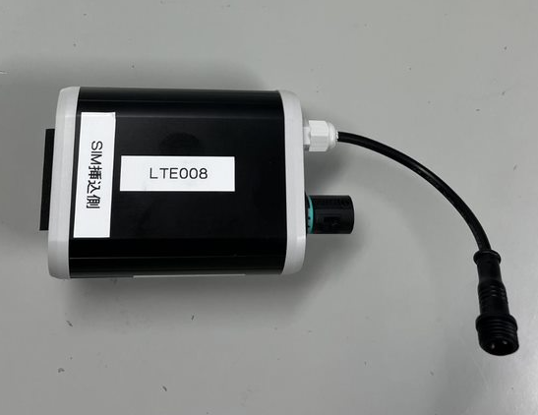

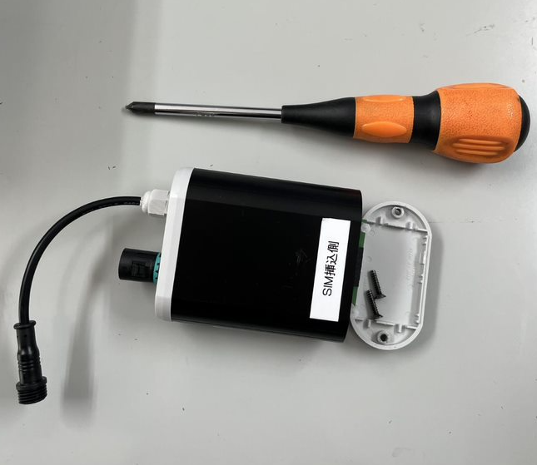
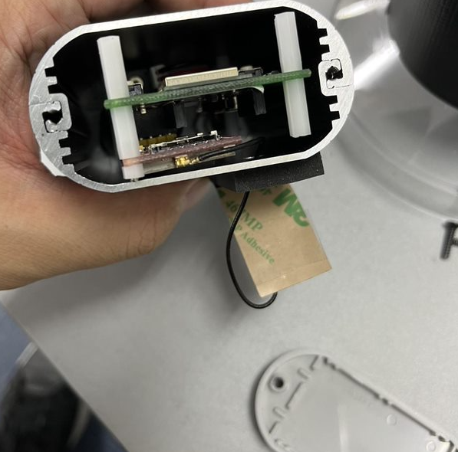
LTE版の準備 -3
③ケースカバーを外す プラスドライバーで下図の「SIM挿込側」のケースカバーの黒色の ネジを２つ取り外し、ケースカバーを外してください。
③
注意!!!
赤線の画像左側のケースカバーは
絶対に開けないようにしてください。
ネジを2本外してケースカバーを外してSIMの挿込口があります。
次のページの手順に沿って、SIMの挿入を行ってください。
注意!!!
ケースカバーを空けると中身の基板が確認できますが、
スペース調整のため固定をしていないため、無理に引っ張ったりしないでください、またアンテナ線に引っかからないようにSIMを挿入してください。

Slide 12
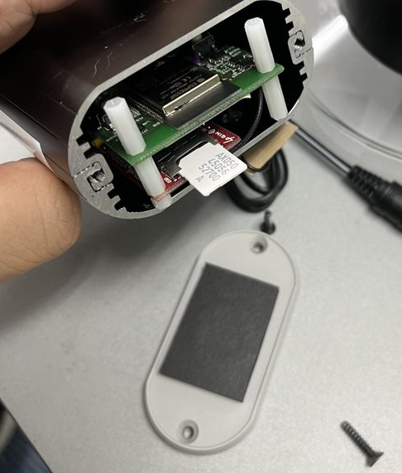
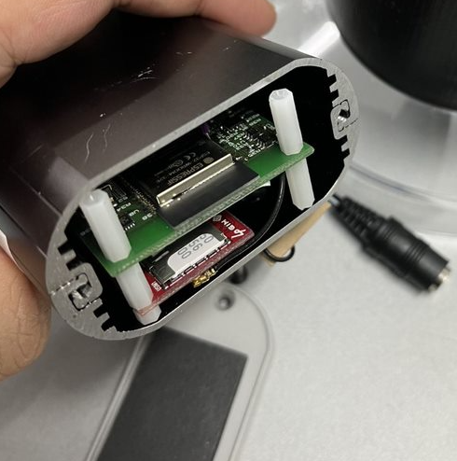
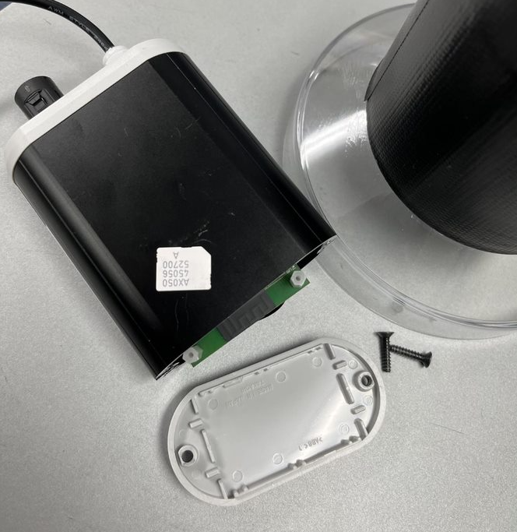
LTE版の準備 -4
④SIMを差し込む
ケースカバーを外すと、端末内部の基板にSIMの挿込口が見えるので、契約 したお手元のデータSIMを図の矢印の方向に差し込んでください。
挿入する向きに十分ご注意ください。
アンテナ線がLTEのモジュールに接続されていますので、SIM挿入時に外したりひっかけないようご注意ください。
④
SIM
⑤カバーとケーブルをもとに戻す
データSIMの差し込みが完了したら、①~③の手順で外したカバー、 ケーブル,金具類を再度それぞれ付けなおしてください。
下図のように、ケースから白いスペーサー円柱部品が少しはみ出していますが
キャップは閉じれるようになっております。

Slide 13
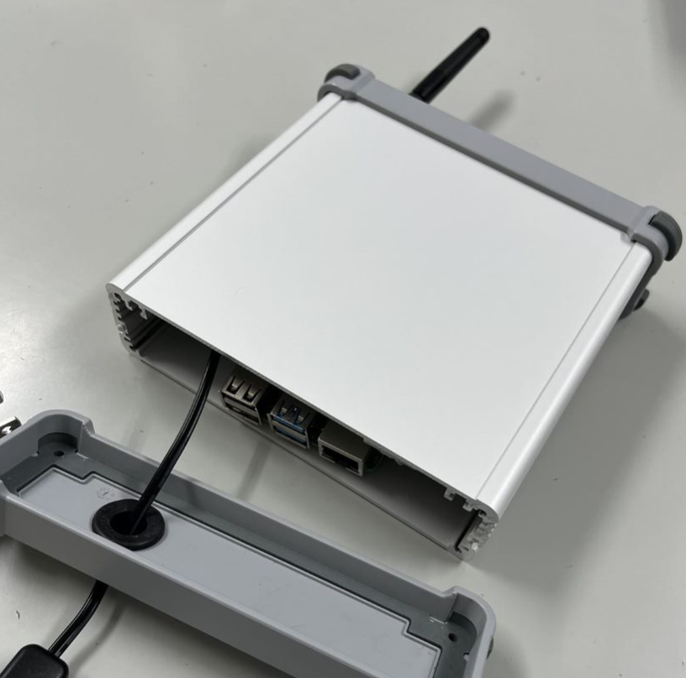
LPWA版の準備 -1
東京都提出は、これで良いかもしれないが、
配線が嫌な家もあると考えたら、Wifi接続も考えないといけないと思います。
しかもDHCPがぜっていではないので、GateWayの設定も考えないといけないね。
LPWA用アンテナ
LPWA用受信機
ゲートウェイ内蔵
※LPWA版をご購入の方はP4の内容物以外に上記の部品が付属されます。
修正必要
11/10
Wi-Fi接続するにはモニターとラズパイに接続して設定する必要があり現状はユーザーに設定してもらう方法が定まっていないので東京都に提出するのはLANケーブル接続方法で行う
やるとしたらBluetoothかモニター接続（ソース見られたり設定が返られてしまう恐れありのため打ち合わせ要事項
1.ゲートウェイ端末と受信機の準備
インターネット回線をご準備ください。
アプリ起動前に、ゲートウェイ端末がインターネット接続されていることが必要となります。
③
②
①
LANケーブルで
インターネットに接続します。
※LANケーブルを利用せずにWi-Fiの接続でも対応ができるように改良中です。
受信機のアンテナが付いていない側のキャップの4隅のネジを取り外します。
緑枠点線にお手元のLANケーブルを接続してください。
「受信機」の電源コードをコンセントに差し込み、電 源を「ON」にして起動させてください。

Slide 14
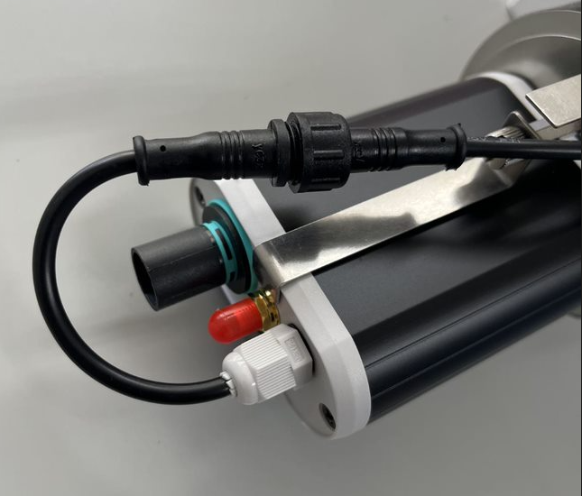
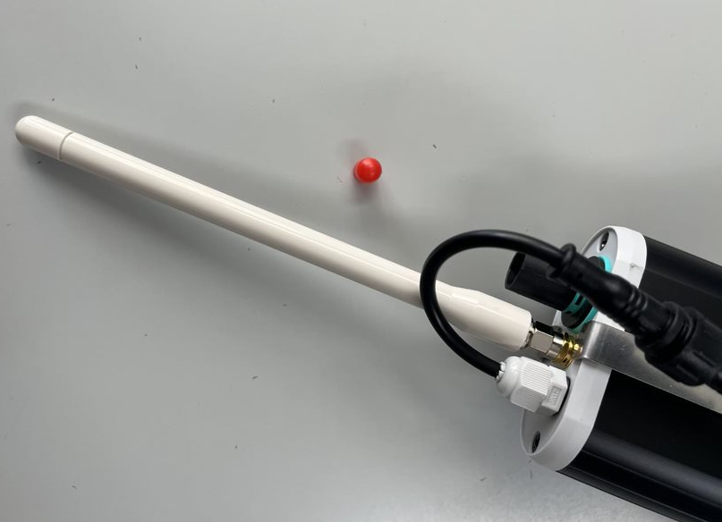
LPWA版の準備 -2
2. 「LoRa用アンテナ」の接続
LPWA版は付属の「LoRa用アンテナ」の接続が必要です。
付属の専用アンテナを赤キャップを外して取付します。
アンテナは強く締めすぎないようにご注意ください。

Slide 15
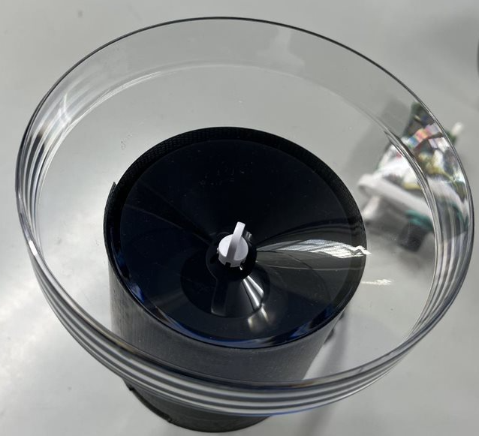
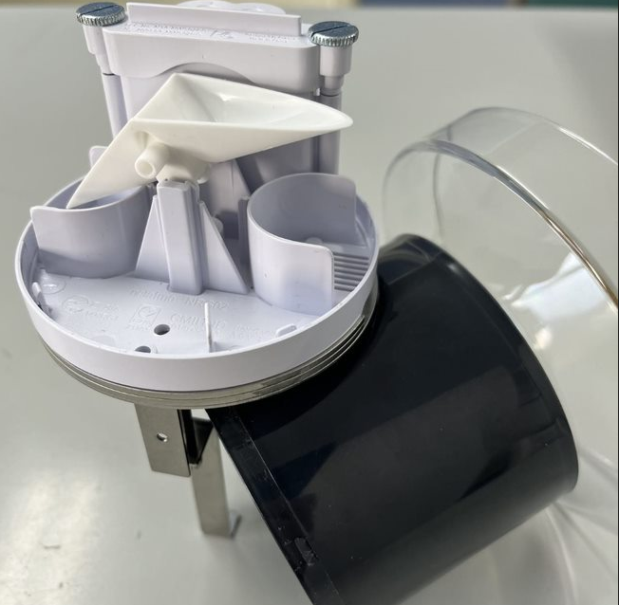
お手入れ方法 ※必ず電源を切って行ってください。
雨量計測機の流入口フィルターに溜まったごみを取り除きます。
2-3ヶ月に一度ゴミがたまっているかチェックをしてください。
転倒升と水抜き箇所も確認していただき、汚れやゴミが溜まっている場合は綿棒
やティッシュで取り除き清掃してください。
カバーを外し転倒升を清掃する
雨量カバーはひねってから持ち上げると外れます。

Slide 16
注意事項
電源コンセント、またはバッテリーなどの接続ケーブルはしっかりと差し込まれているかをご確認の上ご利用ください。
雨量計測機は地面からなるべく高い位置にしっかりと固定してご利用ください。30cm以上を推奨しております。
製品をしっかりと固定してください。土質の弱い場所に設置する場合には容易に動かないように設置してください。
本製品の内部には動く部分や鋭利な部分があります。動く部分に身体の一部が挟まったり、鋭利な部分でけがをしないように注意してください。
本製品の端子や基板、スイッチを素手で触らないでください。感電や漏電事故になることがあります。
お手入れをする際は、必ず電源を切って行ってください。電源を入れたままで端子に触れると感電や漏電事故になることがあります。
落としたり、乱暴に扱わないようにしてください。
オプションの「雨量計ポスト」をご利用の方へ
ポストの埋め込みは、「設置マーカー」ラインまでしっかりと埋込をして固定してください、また、雨量計測機が水平になるようにしてください。
※転倒による破損の原因となります。

Slide 17
故障かなと思ったら
機器の不調や故障時のお問合せ先
モリトの製品情報・購入
販売元
アイサーク株式会社
〒111-0053
東京都台東区浅草橋5-2-3 鈴和ビル5F
TEL：03-5839-2431
https://www.i-tharc.co.jp
お問い合わせ先URL
https://www.i-tharc.co.jp/contact/

